Slide 1

Project Management
OnlyRehab
Велизар Велев

Slide 2
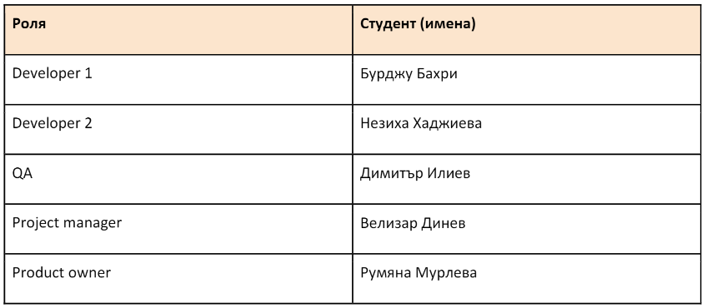
Supreme Sphinx - отборно разпределение

Slide 3

Trello
За управление на задачи и ресурси в процеса на разработка на OnlyRehab ще използваме софтуерния продукт Trello. Ще работим по метода Kanban.
Линк към dashboard-а: https://trello.com/b/PQyxuCEd/kanban

Slide 4
Trello Board
Backlog
To Do
Списък със задачи, които трябва да се изпълнят в процеса на разработка.
In Progress
Задачите, които за момента са на дневен ред.
Waiting For Deploy
Задачите, които в момента се разработват.
Testing
Задачи, които са завършени, и чакат одобрение.
Задачи, които в момента подлежат на интеграционни тестове.

Slide 5
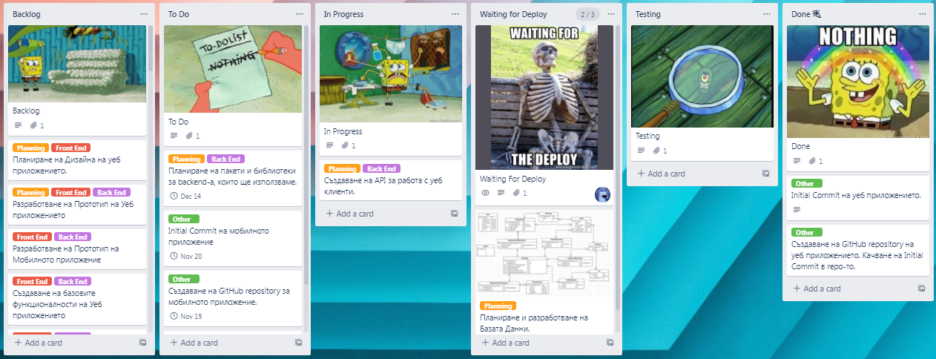
Backlog
In Progress
Testing
Done
To Do
Waiting for Deploy

Slide 6
Стандартен Workflow
В процеса на работа възниква някаква задача. Тя се записва като таск в графата Backlog.
Когато дойде време задачата да се разработи, тя се премества в графата To Do. Всеки от разработчиците може да си я назначи.
Когато някой започне работа по задача, тя се премества в графата In Progress.
Когато задачата е разработена, премества се в графата Waiting For Deploy.
Работата на QA екипа е да се увери, че задачата може да се интегрира безопасно в средата на приложението. По време на тестването на задачата, тя се намира в графа Testing
Ако задачата тестовете по задачата са успешни и тя е завършена, поставя се в графата Done. Ако задачата има проблем, премества се обратно в In Progress, заеднос коментар, който описва проблемите, открити при тестването.

Slide 7
Работен Протокол
Не си назначавайте повече от 3 таска в даден момент!
Всякакъв вид въпроси относно таска се записват в коментарите за самия таск!
Ако решите да създадете нов таск, първо се съгласувайте с Project Manager-а!
Когато получите разрешение да създадете нов таск, опишете го подробно!
При създаване на нов таск, поставете правилните етикети към него!
Спазвайте си deadline-a!

Slide 8
Въпроси?

